Slide 1
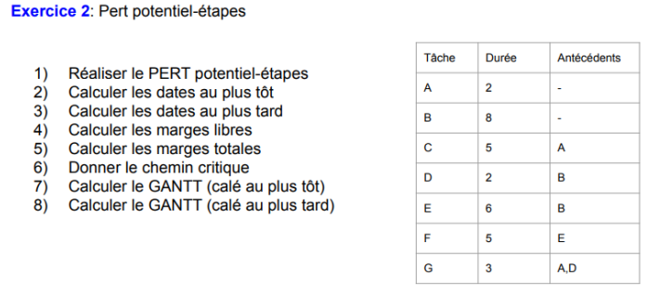

Slide 2
GANTT au plus tôt
A
C
B
D
G
E
F
0
5
10
15
20

Slide 3
GANTT au plus tard
A
C
B
D
G
E
F
0
5
10
15
20

Slide 4
PERT potentiel étape
Etape
Tâche (Durée)
ti
Ti
ML = 0
MT = 12
2
ML = 12
MT = 12
ti = Date au plus tôt
Ti = Date au plus tard
ML = Marge Libre
MT = Marge Totale
A(2)
2
14
C(5)
Début
1
ML = 0
MT = 6
A’
0
0
3
D(2)
4
G(3)
Fin
6
B(8)
ML = 6
MT = 6
Chemin critique
8
8
10
16
19
19
ML = 0
MT = 0
E(6)
F(5)
5
ML = 0
MT = 0
ML = 0
MT = 0
14
14

